Slide 1
Situación actual y desarrollo del proyecto de los Centros de Apoyo a la Tecnología y la Innovación (CATI) de la OMPI
Guayaquil
21 al 23 de enero de 2015
Alejandro Roca Campaña
Director principal
División de acceso al conocimiento y la información
OMPI

Slide 2
Objetivos generales del proyecto CATI
Incremento de la innovación a través del acceso y la utilización efectiva de la información de patentes u otra literatura no patente
Generar nuevo conocimiento, adaptar el conocimiento ya creado
Identificar socios potenciales
Convertirse en un vínculo activo, del sistema nacional de innovación

Slide 3
Contexto
Agenda para el Desarrollo de la OMPI (AD)
  AD proyectos fases I (2009-11) y II (2012-13)
  En 2014-15 totalmente incorporado en la Programa y Presupuesto de la OMPI
    Programa 14 – Servicios para el Acceso a la Información y al Conocimiento
    Desafío: lograr la sostenibilidad de la red CATI

Slide 4
Sostenabilidad de la Red CATI
Fortalecer la planificación del proyecto
Incrementar el uso del programa de formación y su efecto multiplicador a nivel nacional
Seguir apoyando las redes nacionales existentes
Poner en práctica la nueva plataforma de aprendizaje en línea y los servicios de red
Mejorar las funcionalidades de la plataforma eTISC para:
  El intercambio de información, mejores prácticas y lecciones aprendidas
  Suministro de servicios de nivel medio y avanzado de aprendizaje en (webinarios y tutoriales en línea)
  Suministro de servicios de valor añadido (incluyendo aquellos a través de la plataforma eTISC)

Slide 5
Flexibilidad del proyecto CATI
Apropiado: adaptado a las necesidades y condiciones locales
Efectivo: se proveen los beneficios esperados por la comunidad de usuarios locales en un país dado
Durable: puede ser mantenido y continuar funcionando usando recursos locales
  la cooperación entre la OMPI y los gobiernos es esencial

Slide 6
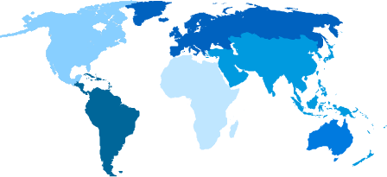
Resultados
Aprovado por el CDIP en abril de 2009
43 proyectos nacionales lanzados
Más de 320 centros abiertos en todo el mundo
Más de 190 000 inquietudes apoyadas anualmente
Data current as of January 2013

Slide 7
Proyectos nacionales lanzados
Algeria
Benin
Burundi
Cameroon
Central African Republic
Colombia
Congo, Democratic Republic of
Congo, Republic of
Costa Rica
Côte d’Ivoire
Cuba
Dominican Republic
Ecuador
Egypt
El Salvador
Ethiopia
Georgia
Guatemala
Honduras
Kenya
Kyrgyzstan
Madagascar
Mali
Morocco
Mozambique
Nicaragua
Niger
Nigeria
Oman
Panama
Philippines
Russian Federation
Rwanda
Saudi Arabia
Senegal
Sri Lanka
Togo
Tunisia
Uganda
Uruguay
Viet Nam
Zambia
Zimbabwe

Slide 8
Usuarios
instituciones y autoridades de gobierno
coordinadores
universidades, PYMES, parques tecnológicos, institutos de I&D
incubadoras de empresas
cámaras de comercio

Slide 9
Componentes del proyecto
Generación de capacidades
  Formación in situ, on-line
  Plataforma de Red E-CATI
  Trabajo de Red
  Certificación
Desarrollo de recursos de información
  Tutorial electrónica
  Bases de datos
  ARDI/ASPI

Slide 10
Generación de capacidades: Entrenamiento in situ
Entrenamiento en el uso efectivo de servicios y herramientas de literatura patente y no patente
  Bases de datos gratuitas: PATENTSCOPE, Espacenet, IPDL, USPTO, etc.
  Partenariado público-privado para el acceso y la suscripción a los programas ASPI y ARDI

Slide 11
Generación de capacidades: Entrenamiento a distancia
DL-101: Curso general sobre PI
DL-301: Patentes
DL-318: Búsqueda e información de patentes
…y muchos otros

Slide 12
Generación de capacidades: Certificación
Certificación de tutores
Certificación del personal de CATI
Participación en los cursos y seminarios
Evaluación

Slide 13


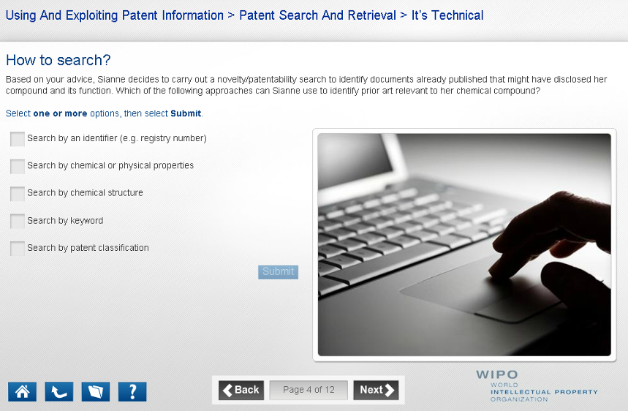

Recursos
Impresos
Electrónicos

Slide 14
Recursos: Impresos
Guía de implementación
Folletos de CATI
  Cómo buscar tecnología usando los patentes
Guía sobre información de patentes
Guía sobre bases de datos tecnológicas
Búsqueda en PATENTSCOPE y CLIR
Búsqueda en PATENTSCOPE: Guía de usuario
Afiches de CATI
…y muchos otros
http://www.wipo.int/patentscope/en/publications/
http://www.wipo.int/tisc/en/resources.html

Slide 15
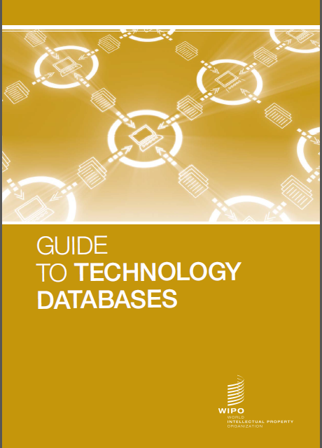
Bases de datos de patente – gratuitas
PATENTSCOPE
Espacenet
USPTO
DPMA
JPO
KIPO
SIPO
etc.
http://www.wipo.int/tisc/en/resources.html

Slide 16
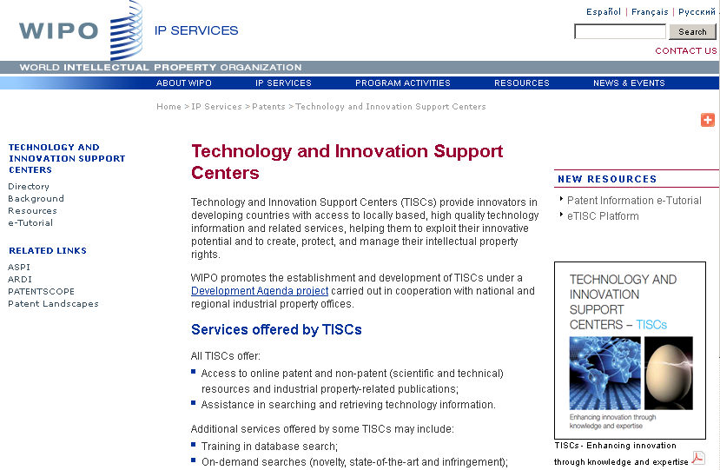
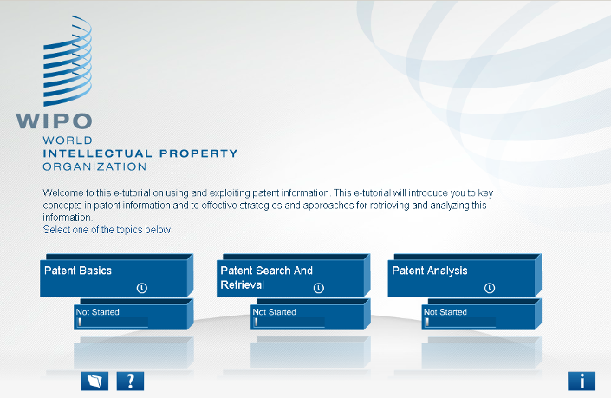
Recursos: Electrónicos
Página web de CATI
http://www.wipo.int/tisc
Tutorial electrónico sobre el uso de la información de patentes
http://www.wipo.int/tisc/en/etutorial.html

Slide 17
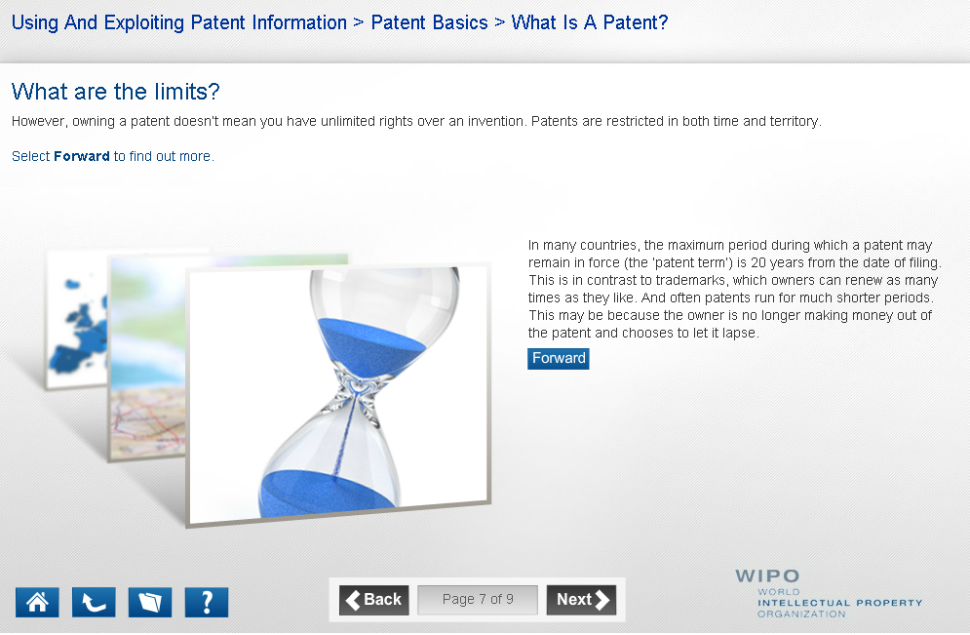
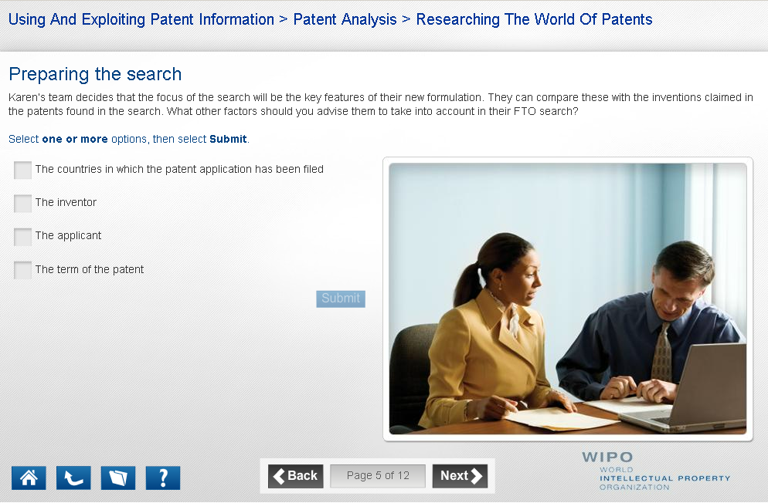
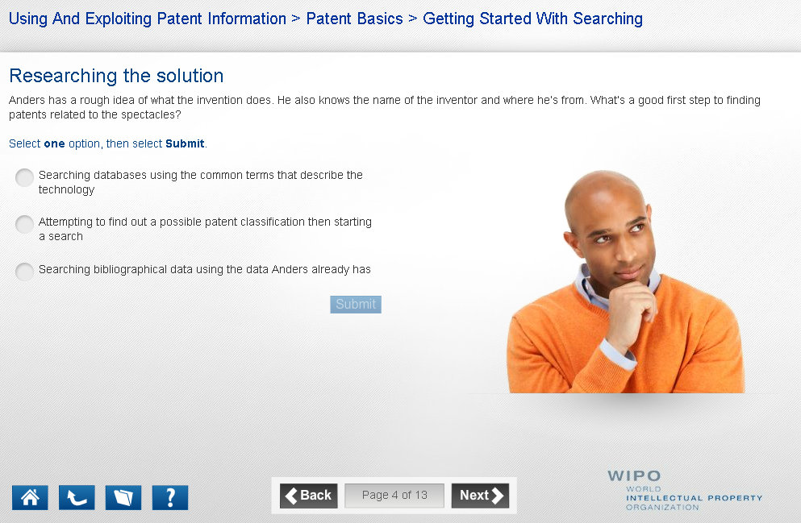
Recursos electrónicos: e-tutorial
Teoría …
Escenarios …
Ejercicios práticos …

Slide 18

Recursos electrónicos: Acceso a bases de datos de patentes
Partenariado con 5 proveedores privados
  LexisNexis → TotalPatent
  Minesoft → PatBase
  Questel → Orbit
  Thomson Reuters → Thomson Innovation
  WIPS → WIPS Global
Acceso gratuito o a bajo costo para 105 países en desarrollo o PMA a herramientas avanzadas de búsqueda y análisis
www.wipo.int/aspi

Slide 19










ARDI: Research4Life Programas
World Intellectual Property Organization
World Health Organization
Food and Agriculture Organization of the United Nations
United Nations Environment Programme
www.research4life.org
Notes:
19

Slide 20

Recursos electrónicos: Acceso a la literatura de contenido científico y técnico
Partenariado con 16 editores
Acceso gratuito o a bajo costo para 116 países en desarrollo o PMA a más de 10'000 libros, revistas, trabajos de referencía en varias áreas de investigación incluyendo:
  física aplicada
  ingieniería
  química
  conocimientos tradicionales
www.wipo.int/ardi

Slide 21
Planificación del proyecto
Evaluación de los necesidades, las capacidades
  del CATI coordinador
  de los CATI periféricos
  en función de los necesidades de las instituciones que los albergan
Plan de ejecución
Monitoreo
Evaluación

Slide 22
Iniciación del Proyecto
Firma de Acuerdo de Cooperación con la OMPI
Firma de los Acuerdos de cooperación institucionales para la creación de los CATIs en entidades (Universidades, centros de I&D, Pymes, Asociaciones de Empresas, etc.)

Slide 23
Disponibilidad de recursos en función de las necesidades y las capacidades
Humanos
Financieros
De infraestructura
De información

Slide 24
Apoyo de la OMPI “in situ”
Planificación
Entrenamiento y capacitación
Recursos

Slide 25
Planificación / Documento de proyecto
Para estimular el compromiso y la titularidad
  Impacto
  Sostenibilidad
  Marco de contexto
  ACTIVIDADES
  RESULTADOS
  LOGROS
  OBJETIVOS

Slide 26
Objetivos
Impacto a largo plazo a ser alcanzado por el proyecto y alineado a las objetivos estratégicos nacionales
  Ejemplos:
  - Aumento de la actividad de innovación
  - Aumento de la competitividad en un sector determinado

Slide 27
Logros
Efecto a corto y mediano plazo a ser alcanzado por el proyecto
  Ejemplo:
    Mayor uso de la información de patentes por las universidades
    Mejor calidad de las solicitudes nacionales

Slide 28
Resultados
Activos producidos directamente x las actividades del proyecto
  Ejemplo:
  - Recursos humanos entrenados
  - Infraestructura técnica e informática

Slide 29
Actividades
Acciones a ser llevadas a cabo en el marco del proyecto teniendo en cuenta los recursos existentes y las necesidades identificadas
  Los objetivos, logros, resultados y actividades deben ser expresados claramente:
  SMART = Específicos, Medibles, Alcanzables; Realistas y Definidos en el Tiempo
  y debe haber un vínculo entre ellos
Importancia de establecer indicadores medibles y bases de inicio como punto de partida

Slide 30
Durabilidad y calidad de los servicios de un CATI
Fiabilidad
Rapidez
Responsabilidad
Accesibilidad
Competencia
Comunicación eficiente
Seguridad
Credibilidad
Comprensión

Slide 31
Desarrollo de un CATI
Progreso
Durabilidad
Curva de aprendizaje
Promoción
Suministro de servicios más especializados de valor añadido
Formación de personal de etapa
Formación
Difusión
Creación de la demanda interna en los productos y servicios incluidos en el portafolio
Lanzamiento - 1 profesional con un ordenador y acesso a Internet
Provisión de los servicios de base
Tiempo

Slide 32
Diseño y desarrollo de los servicios de información
  Diagnóstico/Análisis/Evaluación de las necesidades de información
  Determinación de las metas
  Objetivos principales
  Líneas de acción principales
  Análisis de los recursos disponibles (humanos, tecnológicos, de información y financieros)
  Desarrollo de los diferentes servicios y productos informativos
  Difusión/diseminación y promoción de los productos y servicios
  Implantación
  Evaluación

Slide 33
Servicios Informativos
Básicos
Especializados
(basados en necesidades locales y las capacidades de cada centro
Acceso a las bases de datos de literatura patente y no patente
Apoyo en la colección de información y la búsqueda
Entrenamiento en búsqueda de bases de datos
Tipos especializados de búsquedas (novedad, estado del arte, competidores, validez, invalidez, libertad de operación)
Otras: gestión de activos estrategias, de comercialización y servicios de mercado, redacción de patentes, estrategias de protección, licenciamiento, etc.
Difusión, promoción, formación

Slide 34
Productos informativos y desarrollo tecnológico
Progreso
Masificación
Transferencia
Investigación y desarrollo
Generación de la idea
Ámbito estratégico
Ámbito táctico
Ámbito operacional
Tiempo
Ámbito Exploratorio
Ámbito Especializado
Ámbito Negocio
Búsqueda especializadas
Estado del arte, de novedad validez-invalidez
Análisis de tendencias
Estudios de patentabilidad. Mercados potenciales. Estrategias de protección, Evaluación de socios potenciales
Evaluación de tecnologías a licenciar.
Estudios de libertad de operación.
Análisis de competidores

Slide 35
Algunos tipos de productos
Análisis de competidores
Análisis de escenarios
Portafolios tecnológicos
Estado de la técnica, legal
Tendencias tecnológicas
CATI
Alertas Tecnológicas
Tendencias de mercado
Evaluación de tecnologías
Análisis de patentabilidad

Slide 36
Evolución de los servicios en cada etapa de desarollo del CATI
Progreso
Etapa Inicial
Búsquedas del estado del arte
Estatus legal de patentes
Tipos específicos de búsqueda
Alertas tecnológicas
Etapa Intermedia
Libertad de operación
Analísis de citas
Mercados potenciales
Análisis de competidores
Estudios de patentabilidad
Búsquedas de validez e invalidez
Etapa Avanzada
Análisis de tendencias tecnológicas y otros análisis de patentes
Estrategias de protección
Evaluación de tecnologías de comercialización y licenciamiento
Tiempo

Slide 37
Trabajo en red
Talleres regionales de intercambio de experencias
Plataforma eTISC

Slide 38
Red de CATIs
Universidad
Red nacional
PYMEs
RED REGIONAL
OPI
Parques tecnológicos
Red nacional
Universidad
OMPI
OPI
Cámaras de comercio
Red nacional
Institutos
de I&D
OPI
Universidad
Incubadoras

Slide 39
Plataforma e-tisc
Esta plataforma tiene como objetivo conectar e-tisc con individuos, otras organizaciones, empresas e instituciones en el mundo, ofreciendo herramientas que le permitan estar informados, compartir experiencias, mostrar sus logros en materia de diseminación, acceso, búsqueda y análisis de la información

Slide 40
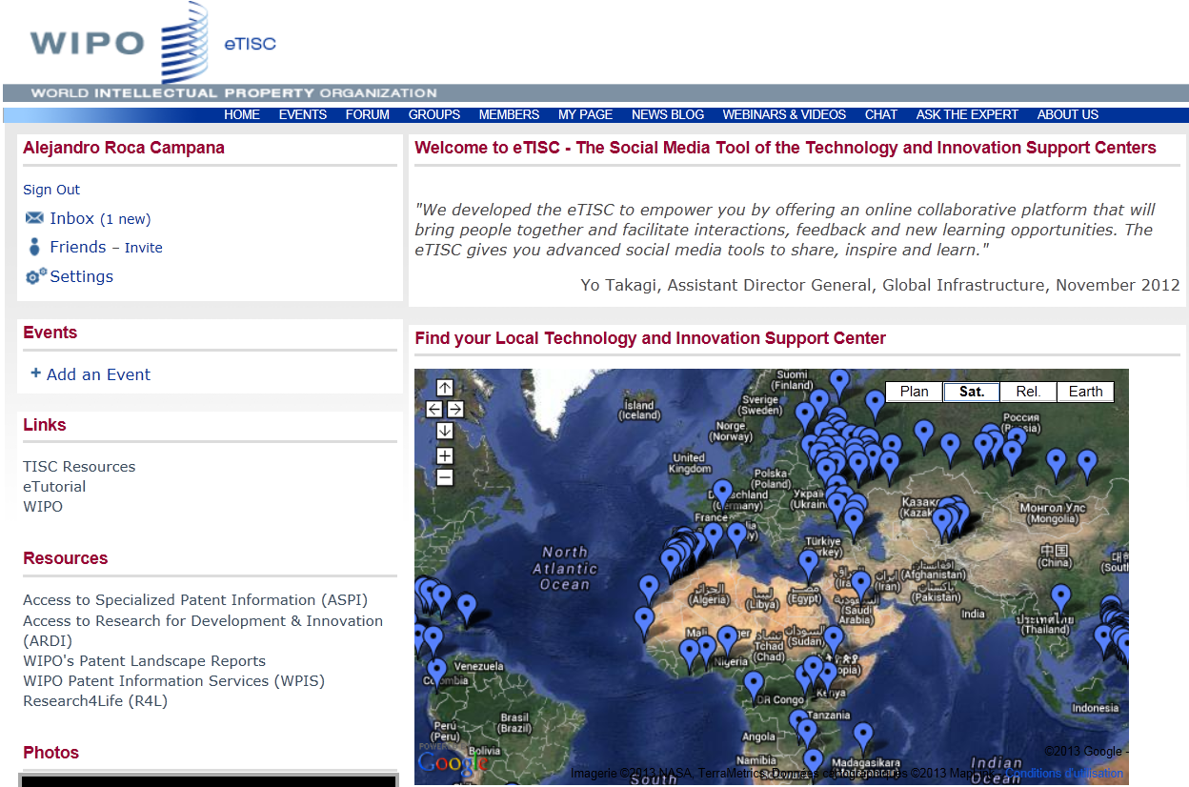
Trabajo en red: eTISC

Slide 41
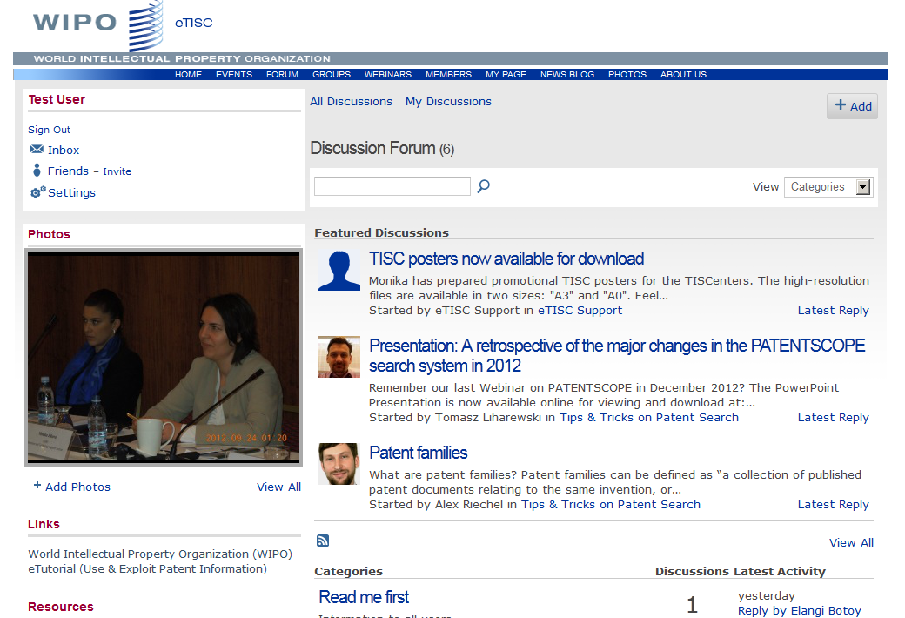
Forums

Slide 42
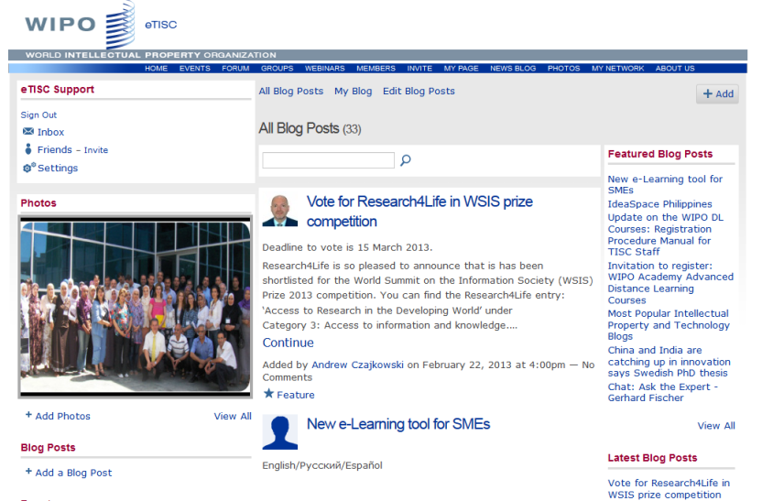
Noticias

Slide 43
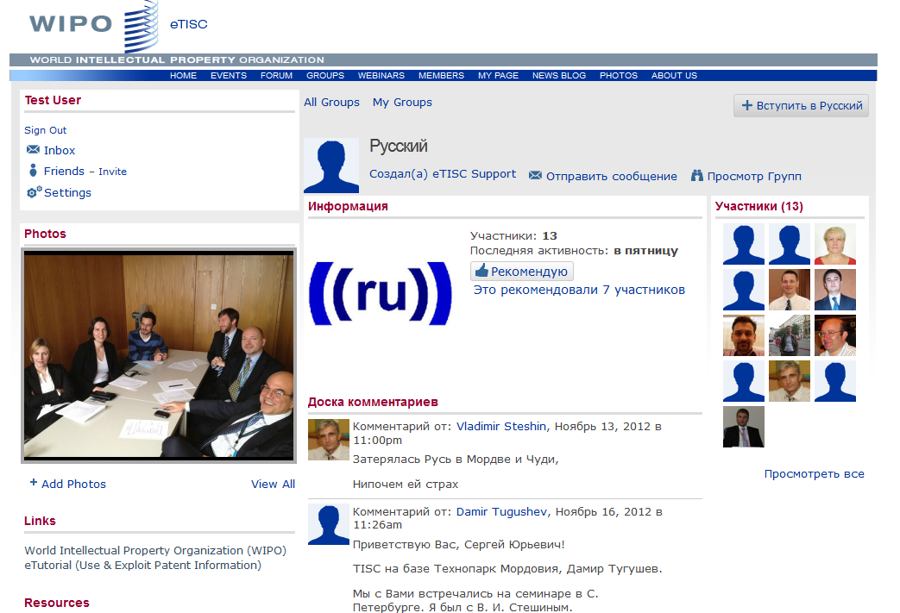
Grupos

Slide 44
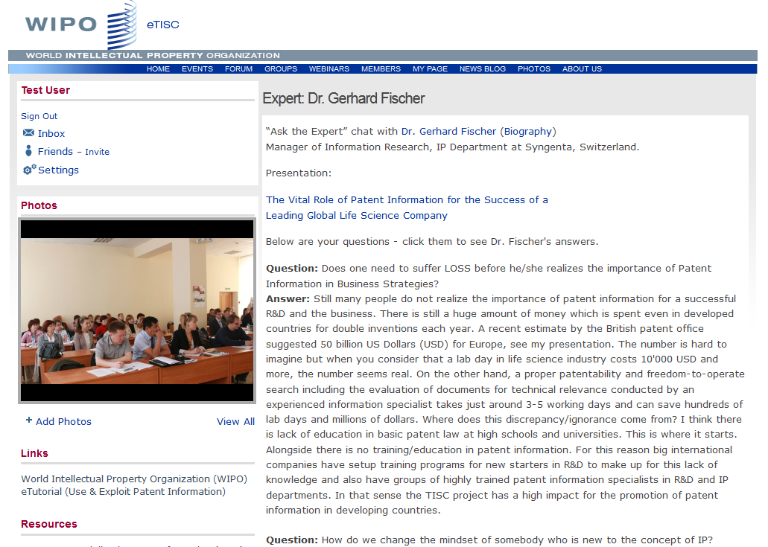
Ask the Expert

Slide 45



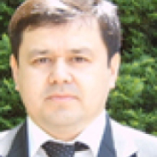


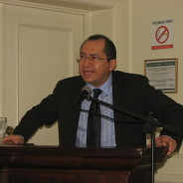








Miembros
Personal de las oficinas de PI
Funcionarios del gobierno
Profesores de universidad y estudiantes
Investigadores
Abogados y agentes
Representantes del sector privado
Funcionarios de la OMPI

Slide 46
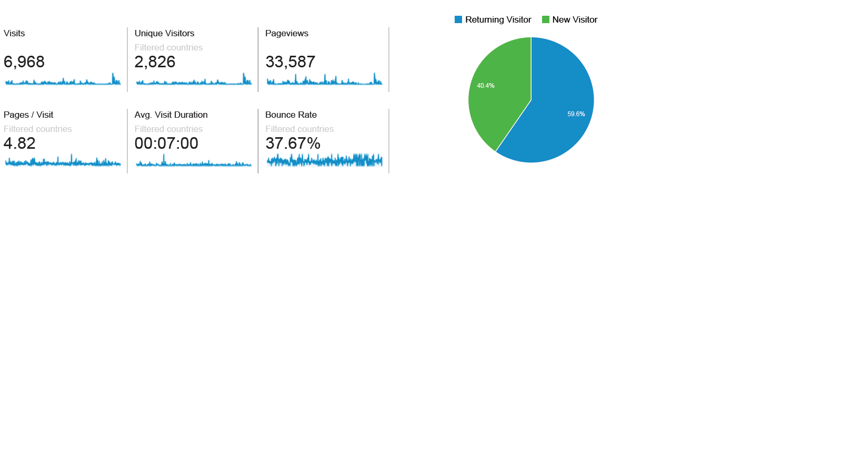
E-TISC estadísticas
(desde abril 2014 hasta el día de hoy)
La plataforma eTISC tiene en la actualidad aproximadamente 950 miembros de más de 90 países

